Slide 1
Emergency Accomodation
Надежда Францева - 62391
Искра Божкова - 62410
Силвия Деянова - 62448
Ивана Драгнева - 62480
Весела Петрова - 62494

Slide 2
Съдържание
Обхват, перспективи и потребители на проекта
Функционални изисквания
Нефункционални изисквания
Потребителски интерфейс
Основни потребителски случаи
Диаграми на последователност
Диаграми на активностите
Пакетни и клас диаграми
Бъдещи насоки за развитие

Slide 3
Днешният хаос в здравната система:
някои болници са препълнени с болни от Covid-19 пациенти
недостиг на свободни легла
лоша хигиена и обстановка в лечебните заведения

Slide 4
Искам да си запазя легло в болница, но:
не знам коя е най-близката такава
не знам дали има свободни легла
не знам в коя болница е най-безопасно да отида, с минимален риск да се заразя с Covid-19

Slide 5
Emergency Accommodation
постоянно обновяваща се информация за свободни легла и хора, болни от Covid-19
карта на всички лечебни заведения по предварително зададен регион
съдържа ревюта за съответното здравно учреждение
използва се от медицински лица и пациенти

Slide 6
Функционални изисквания
Основни функционални изисквания към системата - регистрация и вход за медицинско лице/пациент.
Функционалности за редактиране на личния профил
Възможности на регистрираните потребители - функциите, които могат да извършват пациентите след вход/регистрация в системата (например редактиране на информация за болниците - за медицински лица, попълване на анкета - за пациенти, и др.

Slide 7
Нефункционални изисквания
Изисквания за изпълнение
Изисквания за безопасност
Изисквания за сигурност
Атрибути за качеството на софтуера
Бизнес правила

Slide 8
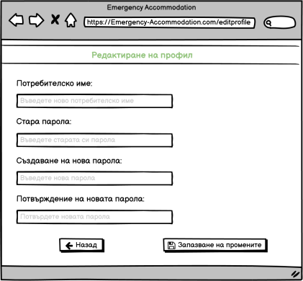
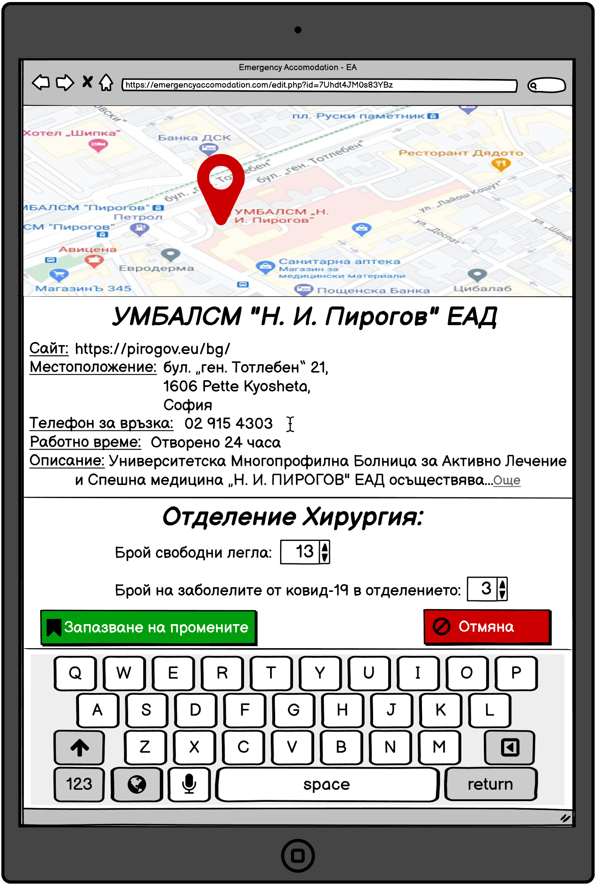
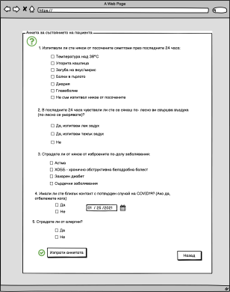
Потребителски интерфейс

Slide 9
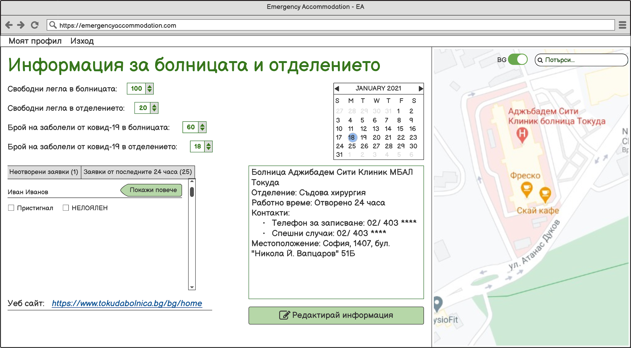
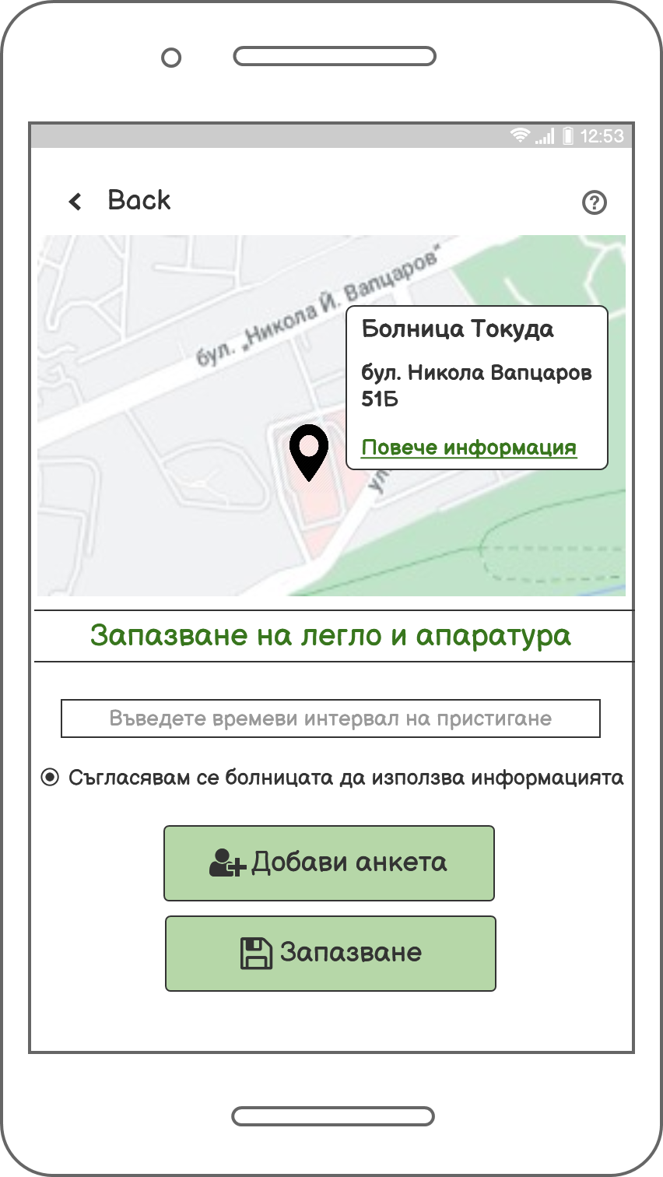
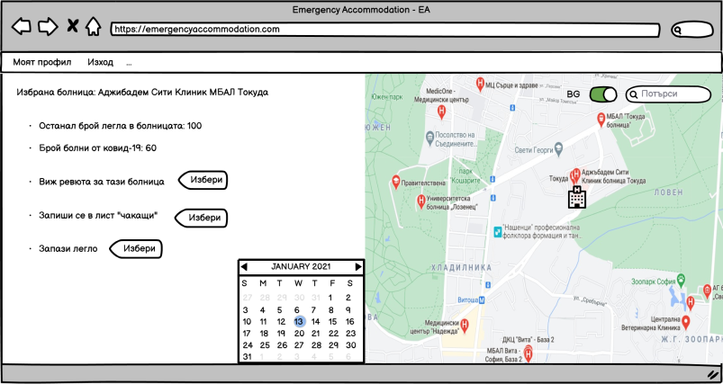
Потребителски интерфейс

Slide 10
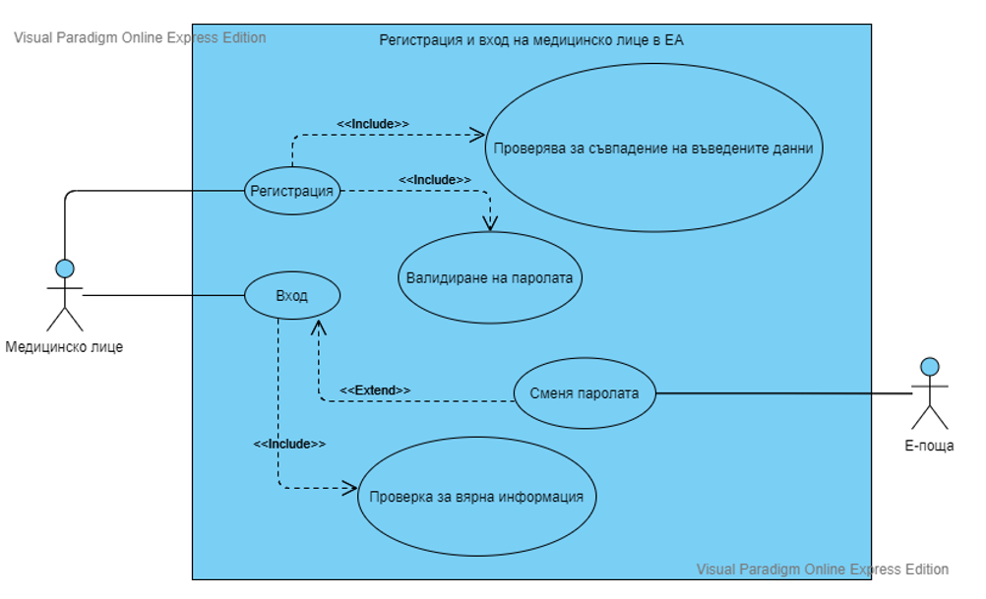
Основни потребителски случаи за регистрация и вход на медицинско лице в ЕА

Slide 11
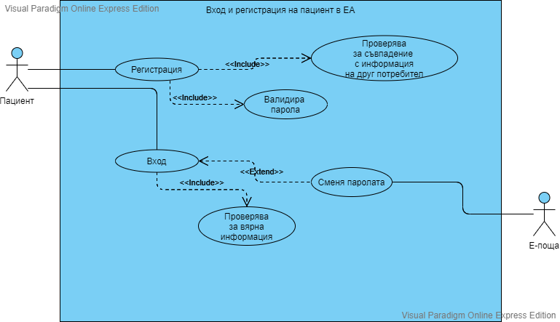
Основни потребителски случаи за регистрация и вход на пациент в ЕА

Slide 12
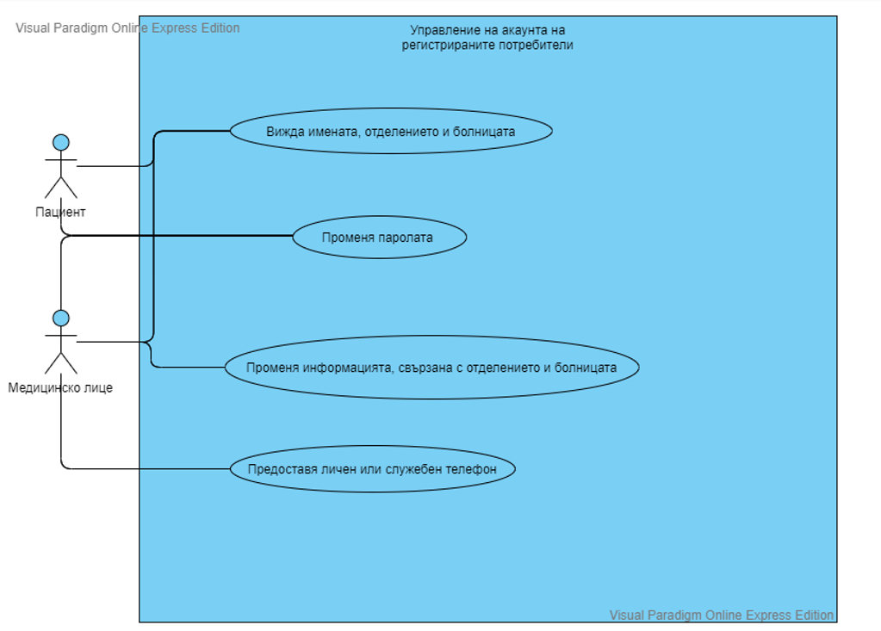
Управление на акаунта на регистрираните потребители

Slide 13
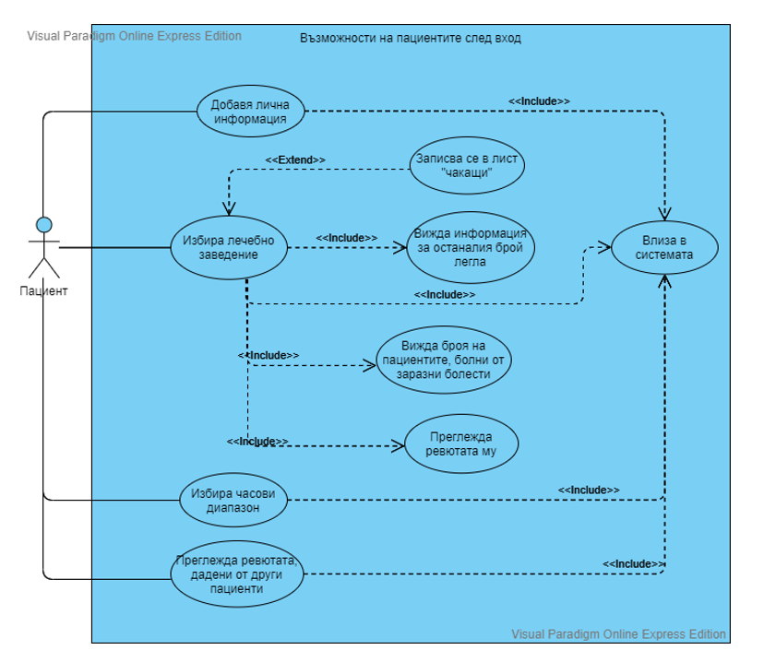
Възможности на пациентите след вход

Slide 14
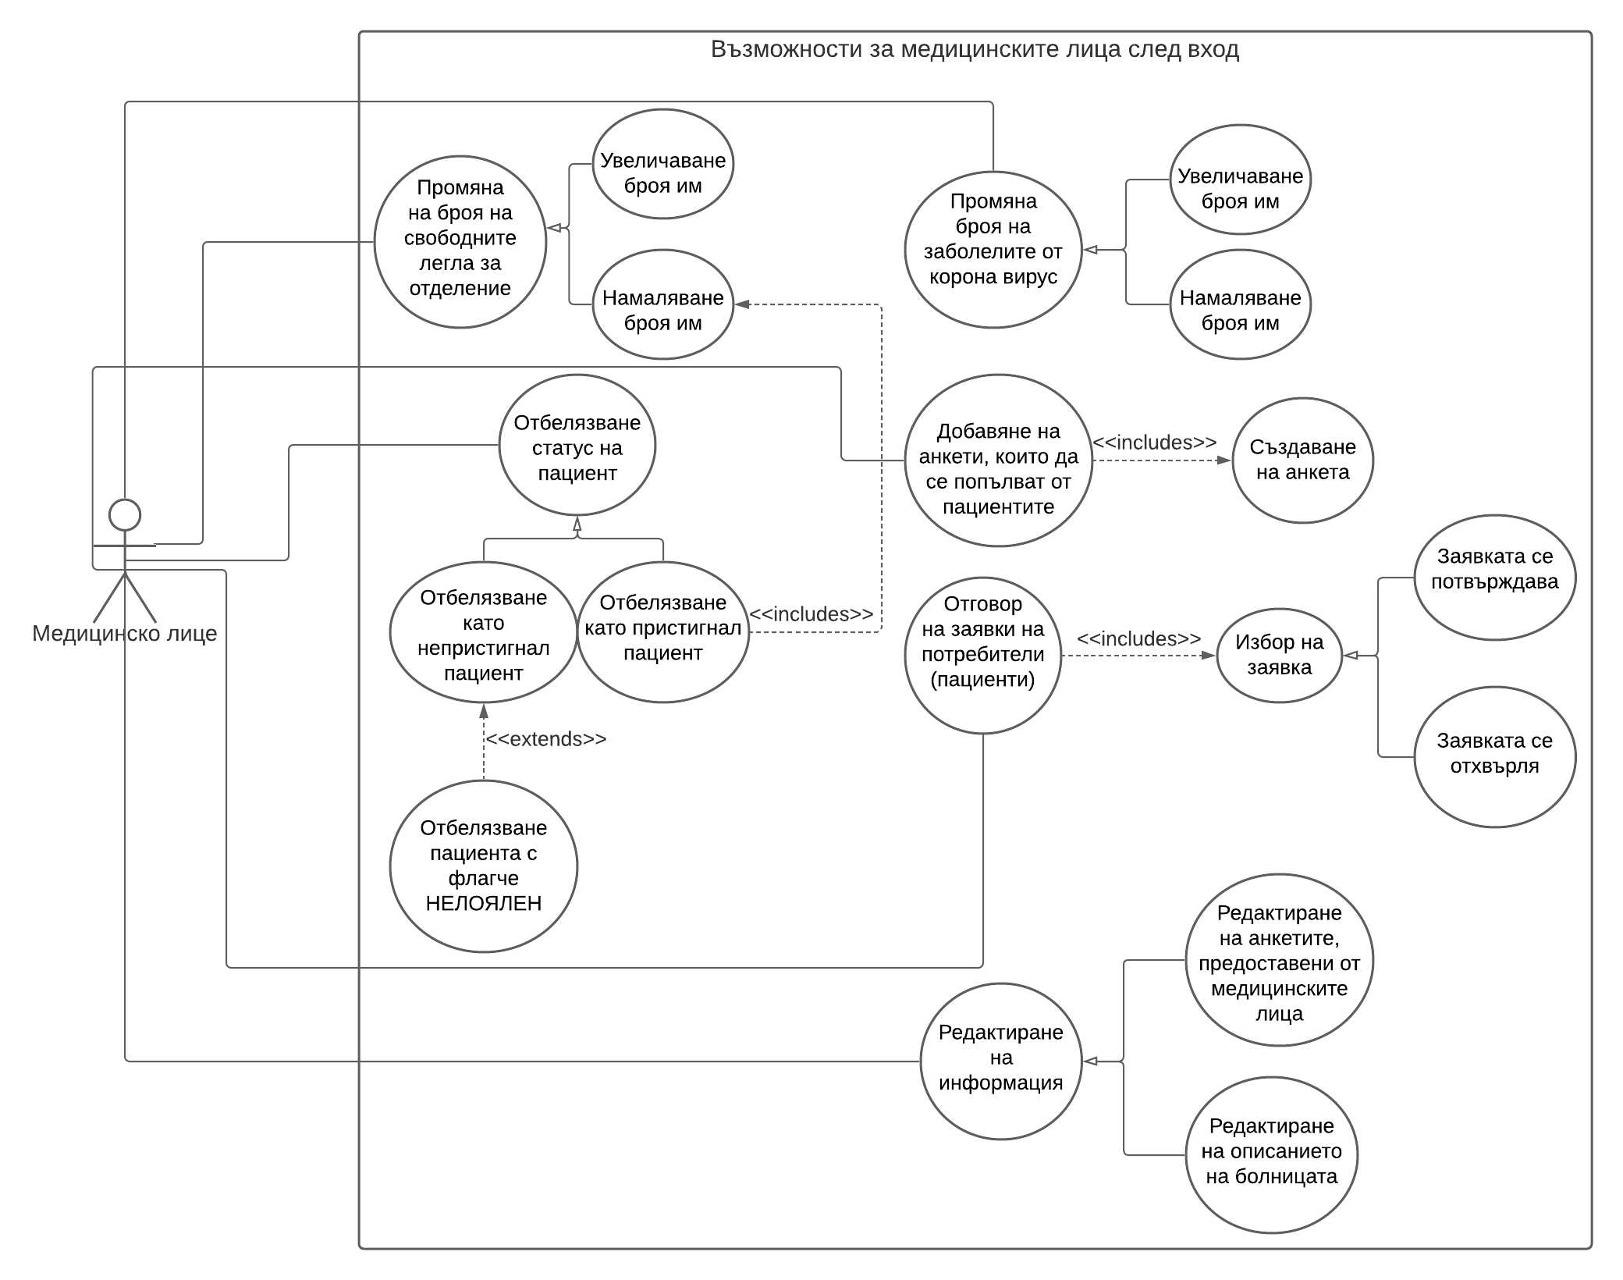
Възможности за медицинските лица след вход

Slide 15
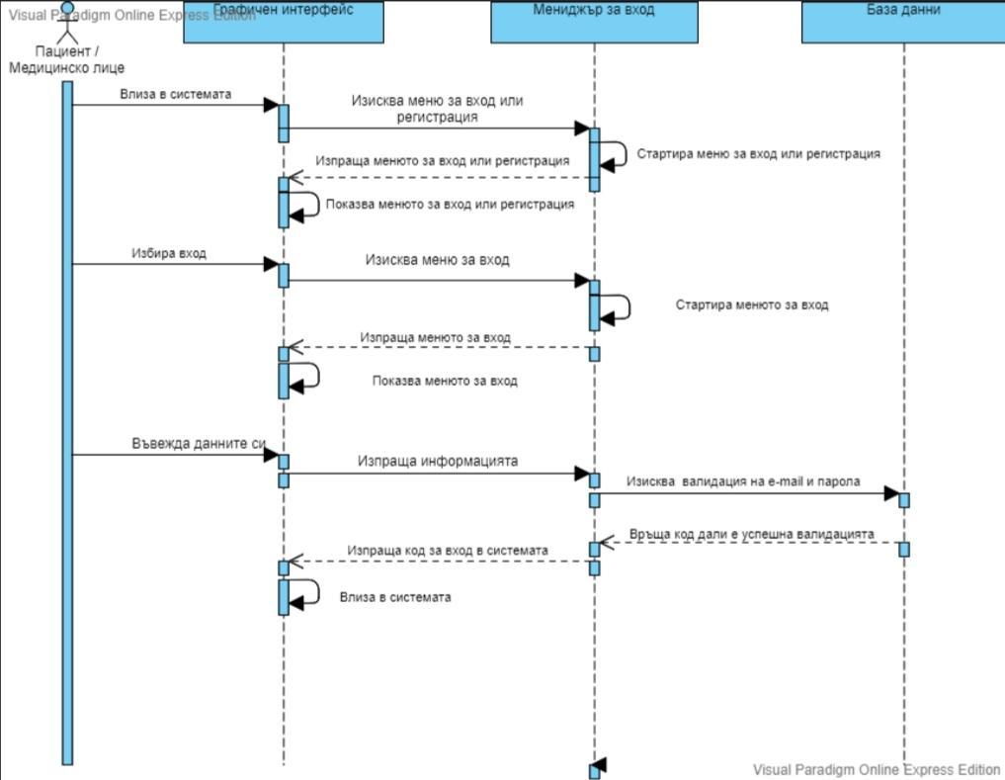
Диаграма на последователността за вход в системата

Slide 16
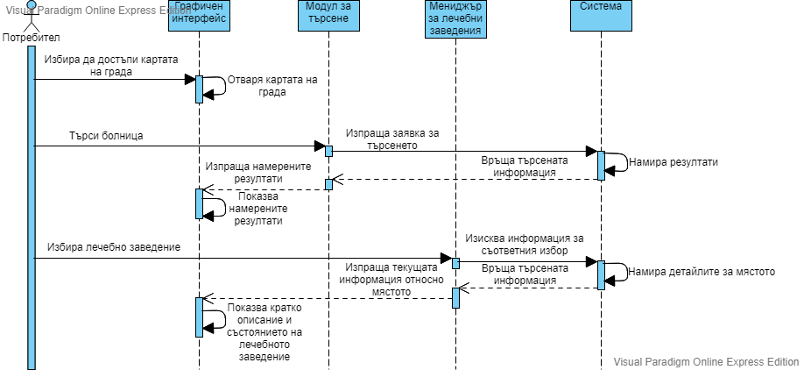
Диаграма на последователността за проверка за състоянието на болниците

Slide 17
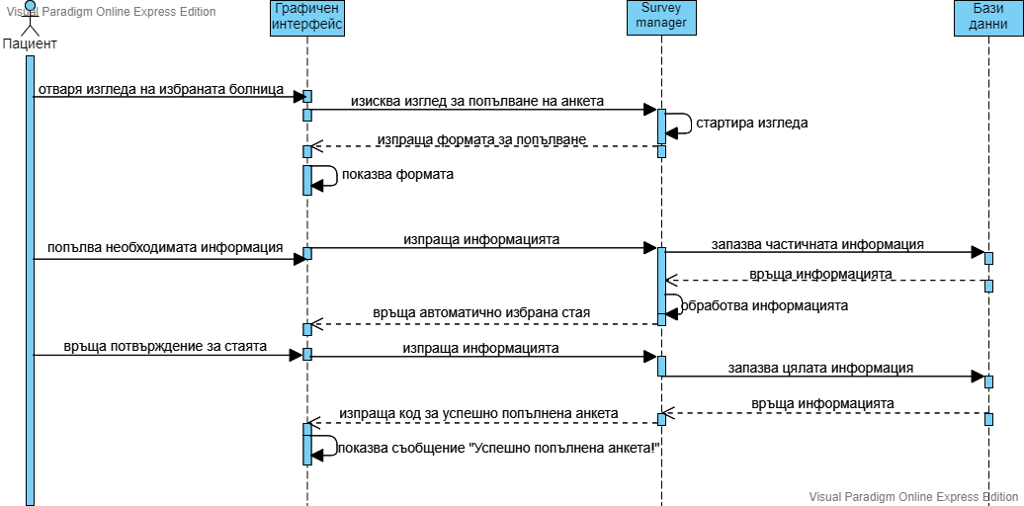
Диаграма на последователността
за попълване на първа анкета

Slide 18
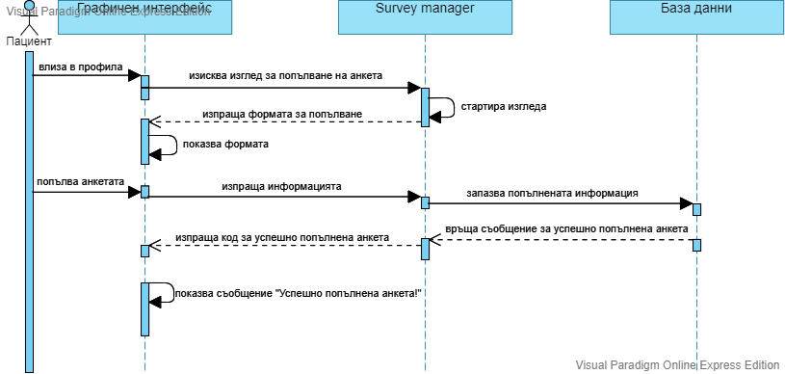
Диаграма на последователността за попълване на втора анкета

Slide 19
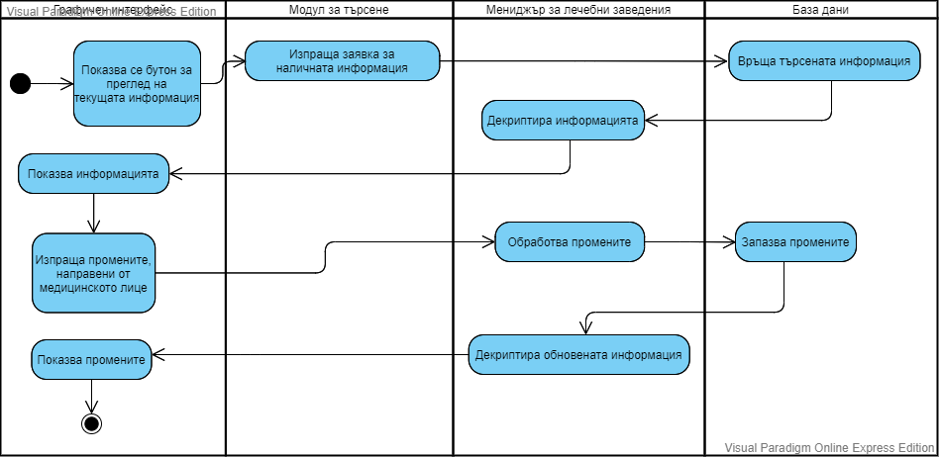
Диаграма на активностите за обновяване на информацията за болниците

Slide 20
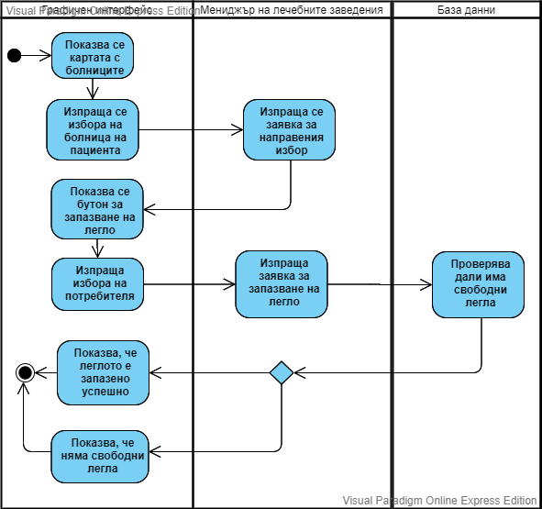
Диаграма на активностите за запазване на болнично легло

Slide 21
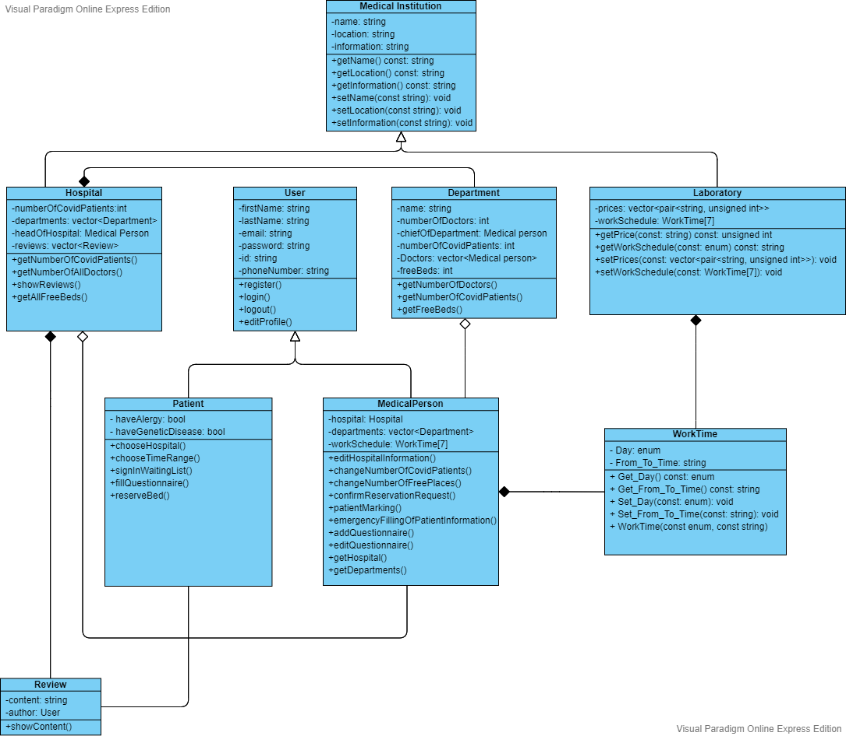
Клас диаграма

Slide 22
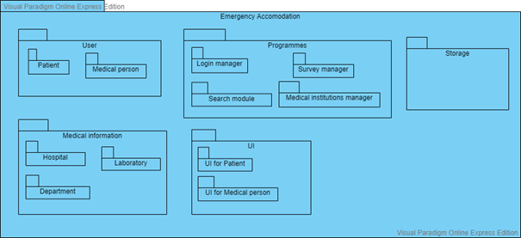
Пакетна диаграма

Slide 23
Бъдещи насоки за развитие
Още повече предлагани услуги:
възможност за приспособяване на системата към нови заболявания
добавяне на функционалност за издаване на онлайн рецепти от медицинско лице за пациент
възможност на потребителя пациент да вижда своите резултати, получени от лабораторията
възможност за онлайн плащане лечението на пациента в дадена болница

